Slide 1
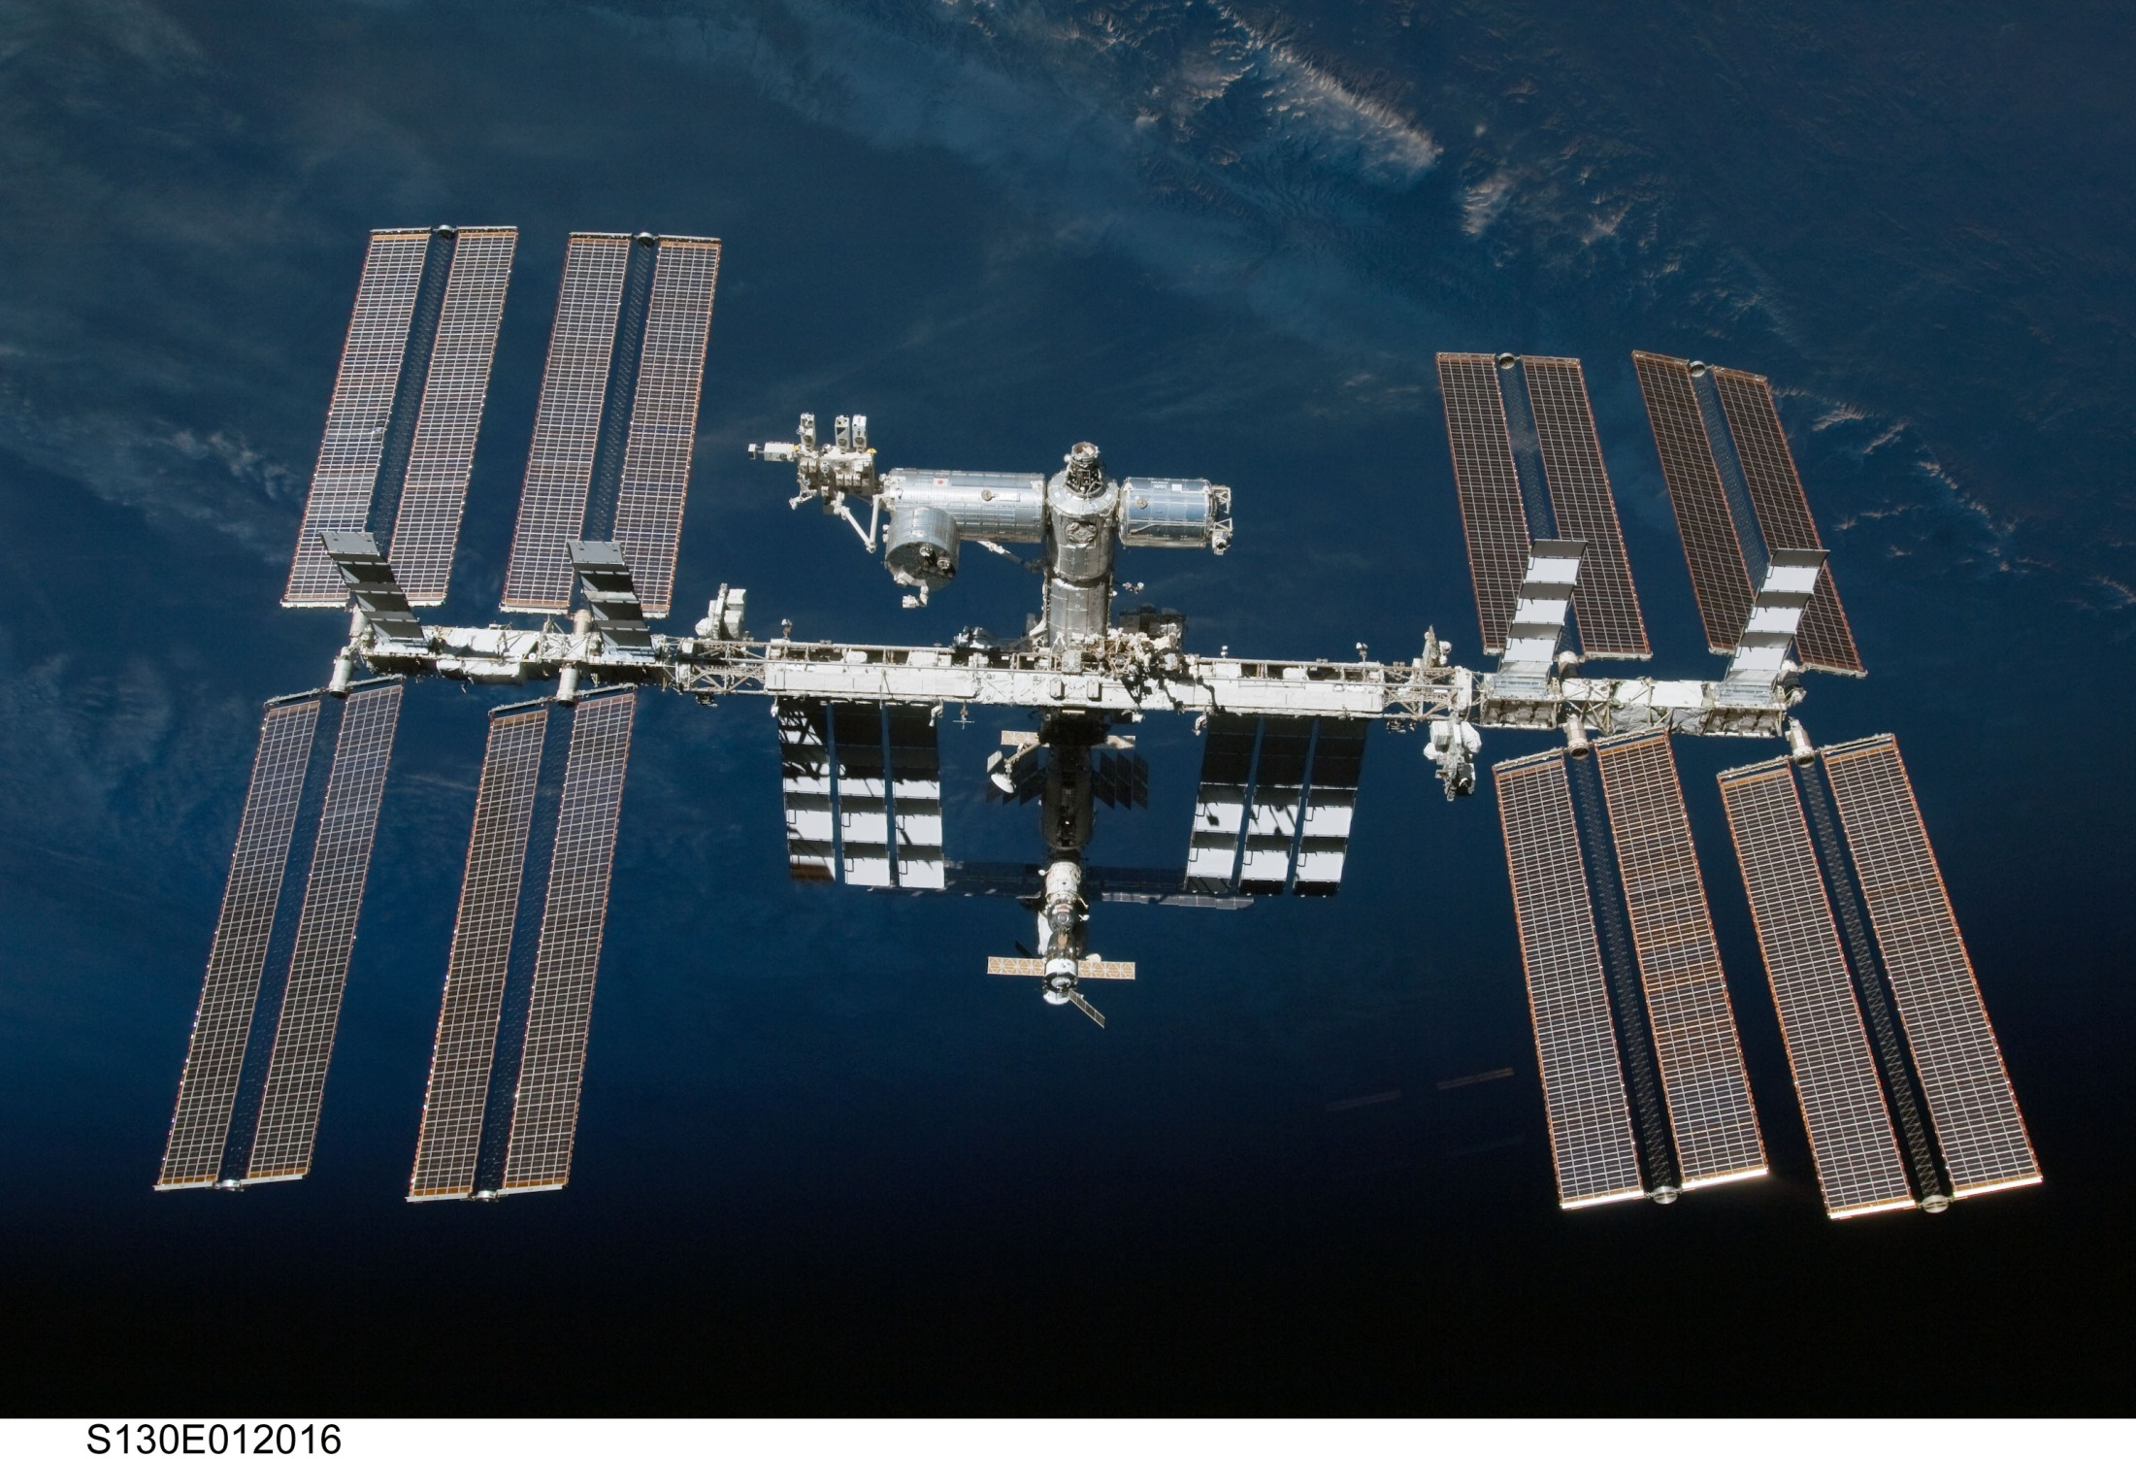
ISS
Estação
Espacial
Internacional
João Paulo M. Cruvinel da Costa – Centro de Divulgação da Astronomia - USP

Slide 2
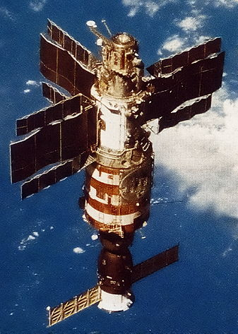
Programa Salyut
(Saudação)
De 1971 até 1986
Salyut 7
Lançada em 1982
Abandonada em 1986
Destruída em 1991

Slide 3
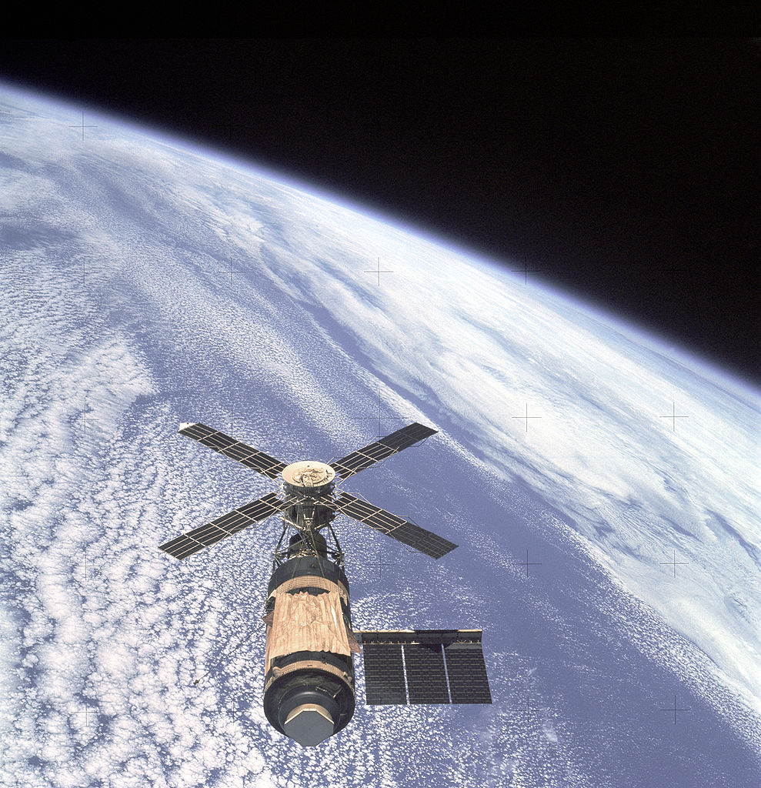
SKYLAB
(Laboratório Celeste)
Lançado em 1973
Funcionou até 1976

Slide 4
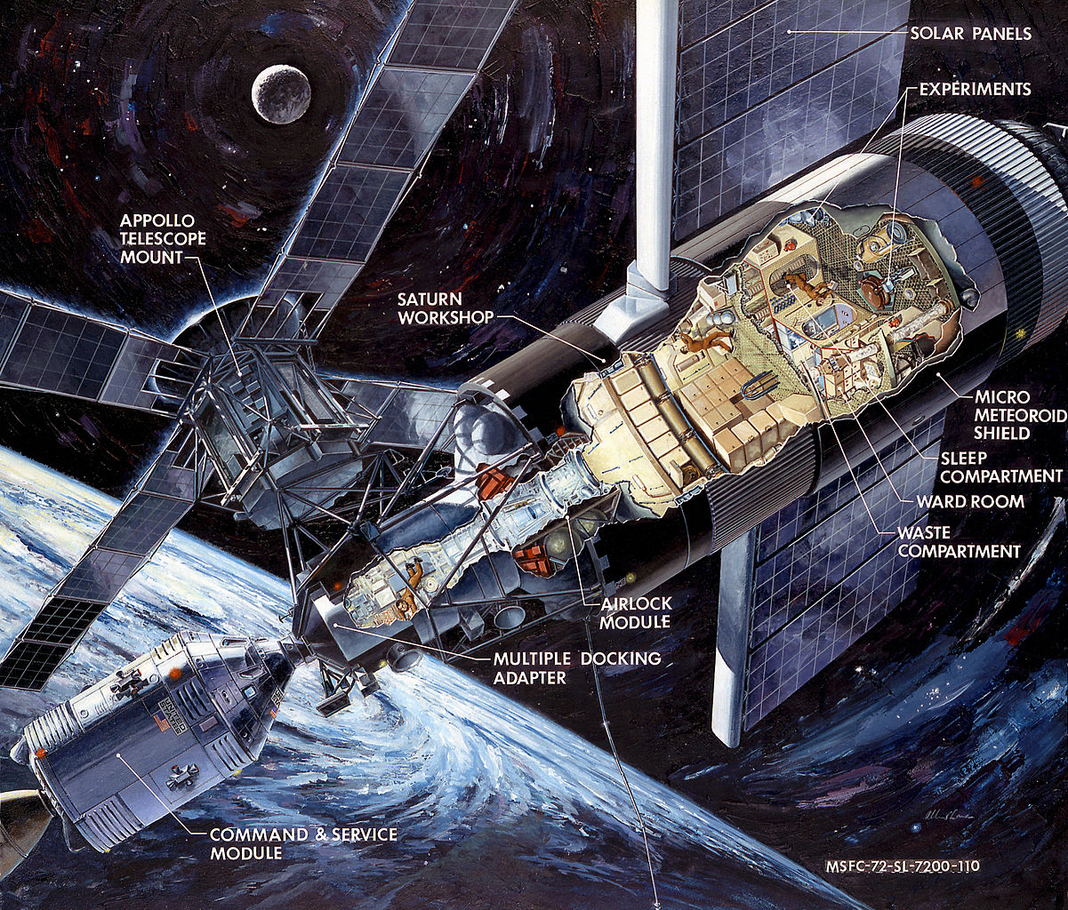

Slide 5
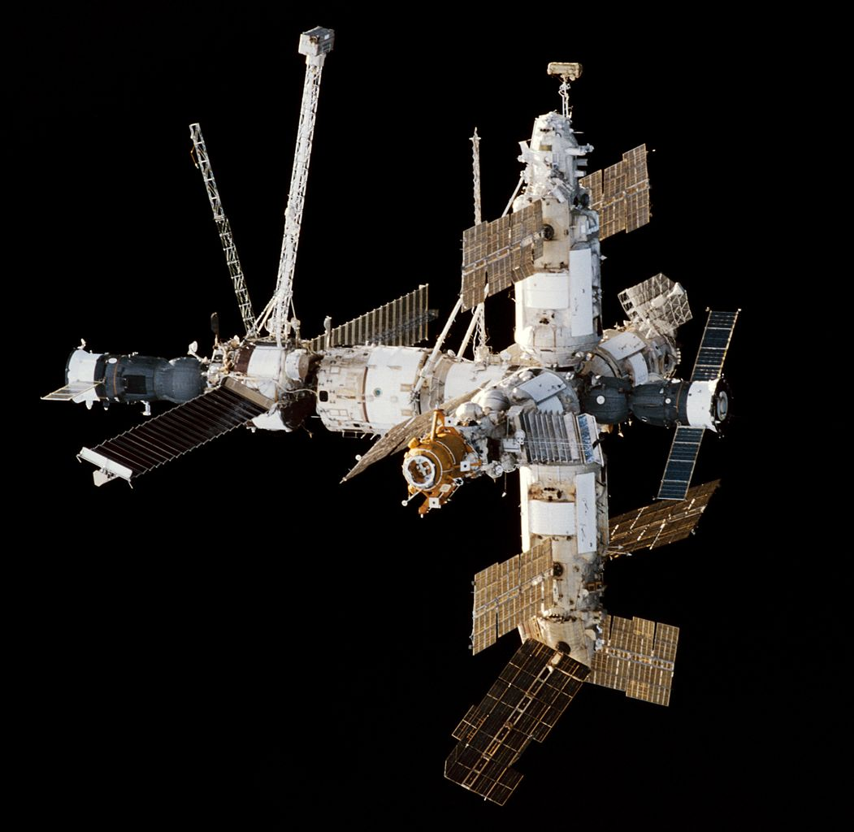
MIR
(Paz ou Mundo)
Construída de 1986 a 1996
Funcionou de 1986 a 2001

Slide 11
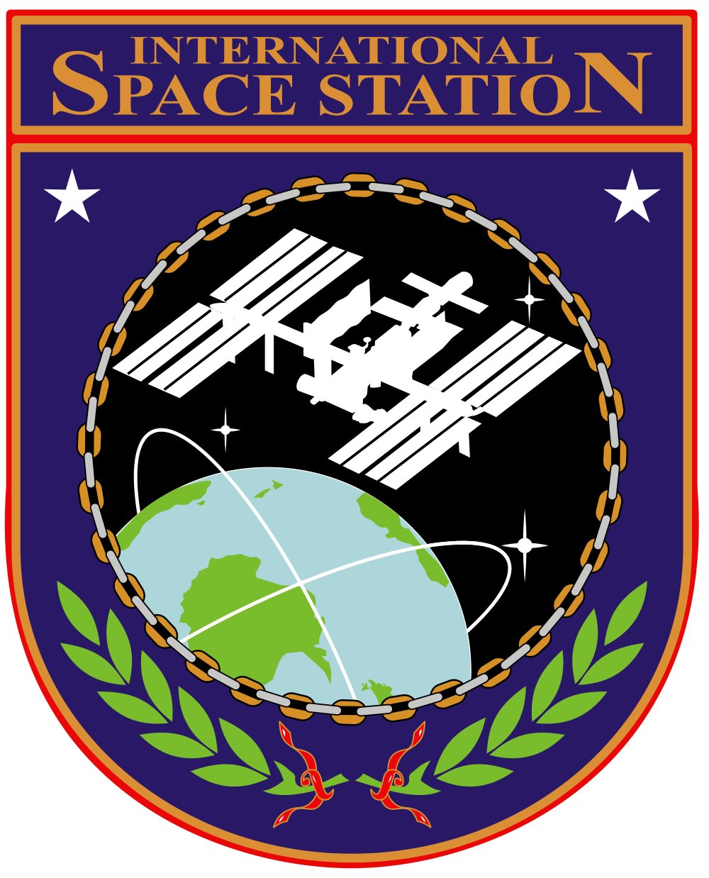

Slide 12
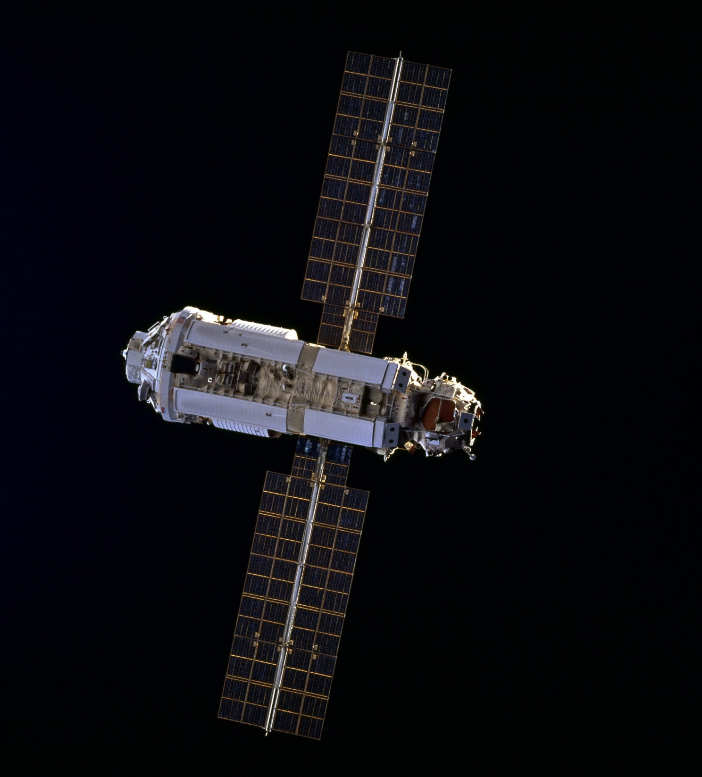
Zarya
(Amanhecer)

Slide 13
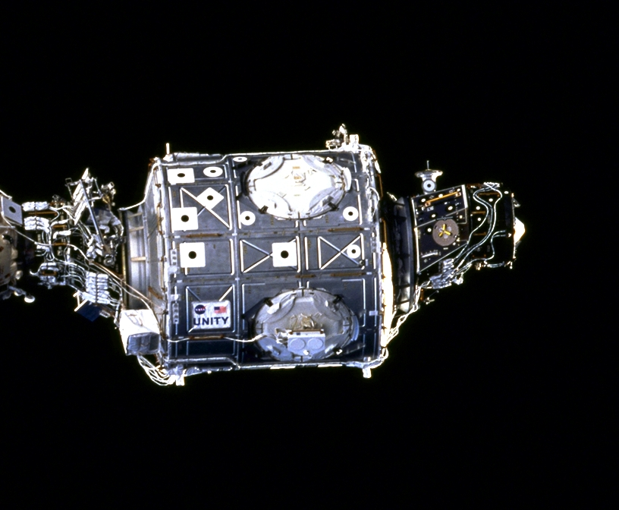
Unity
(União)

Slide 14
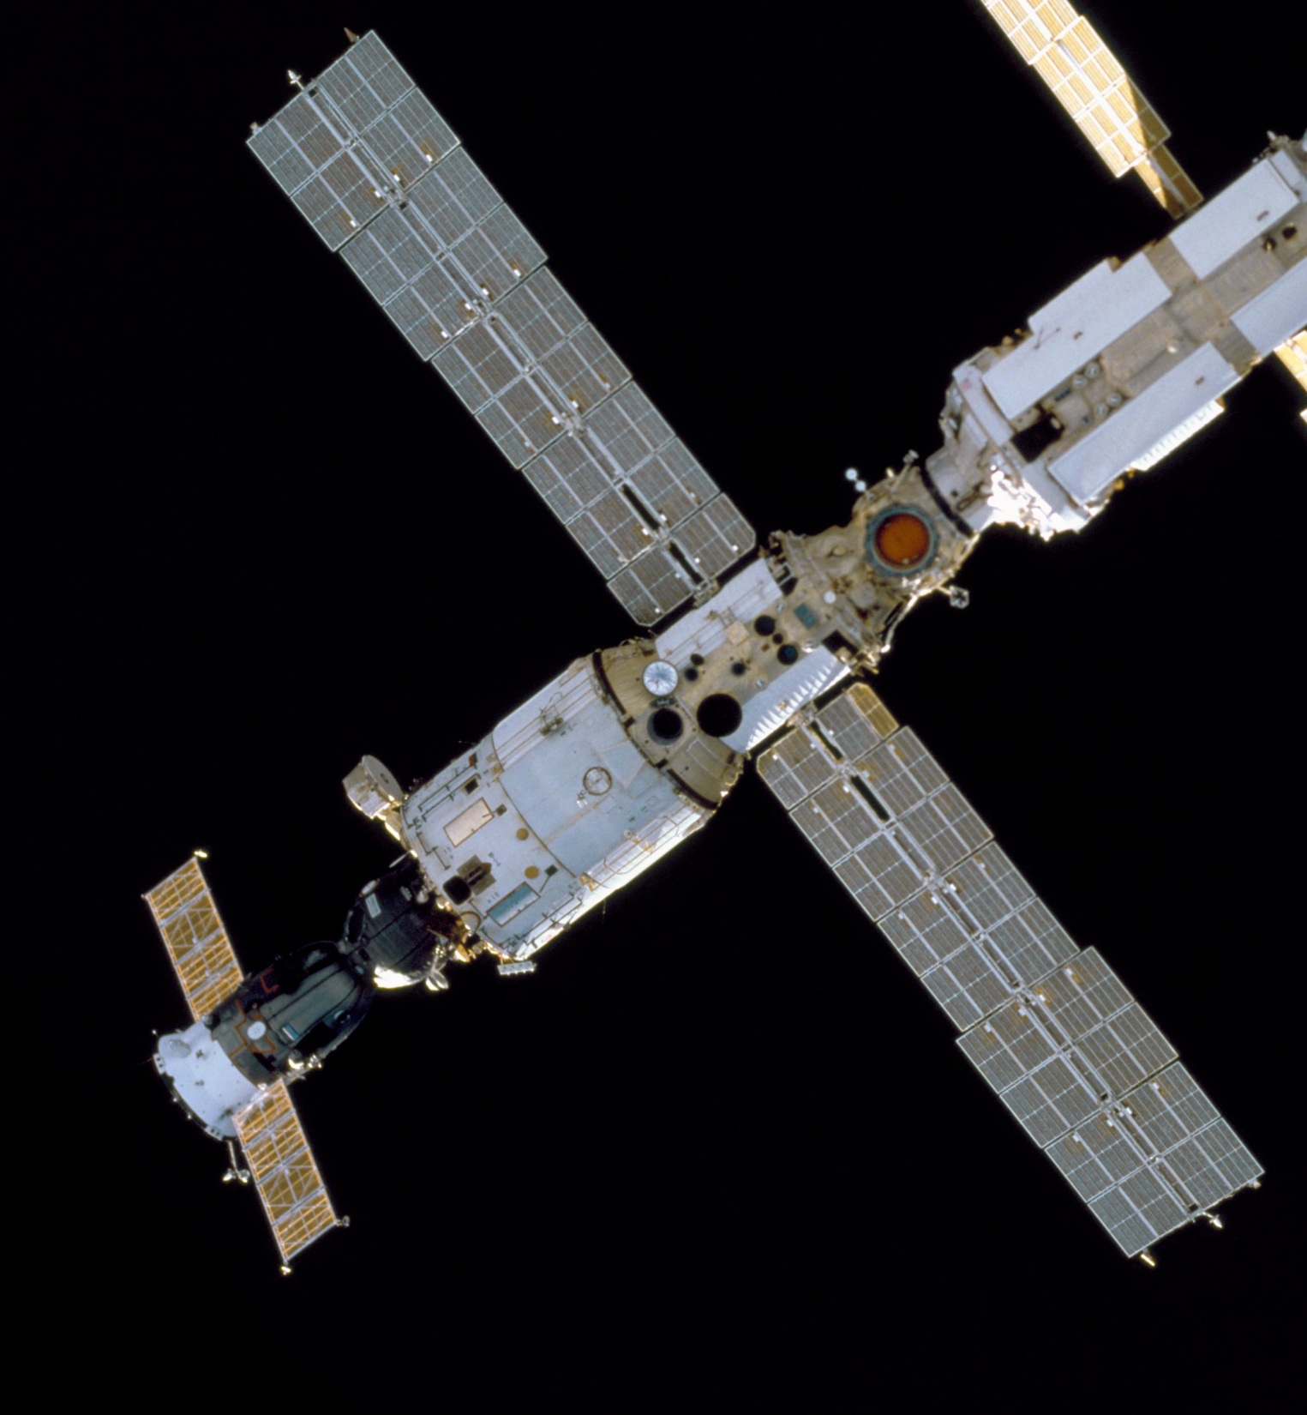
Zvezda
(Estrela,
mais conhecido como módulo de Serviço)

Slide 15
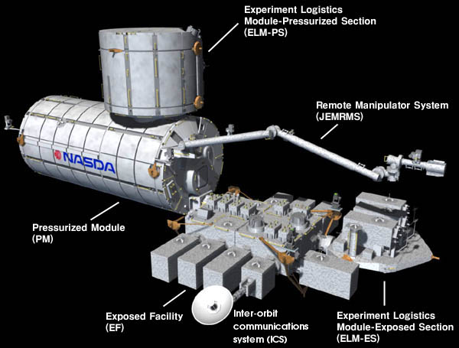

Slide 16
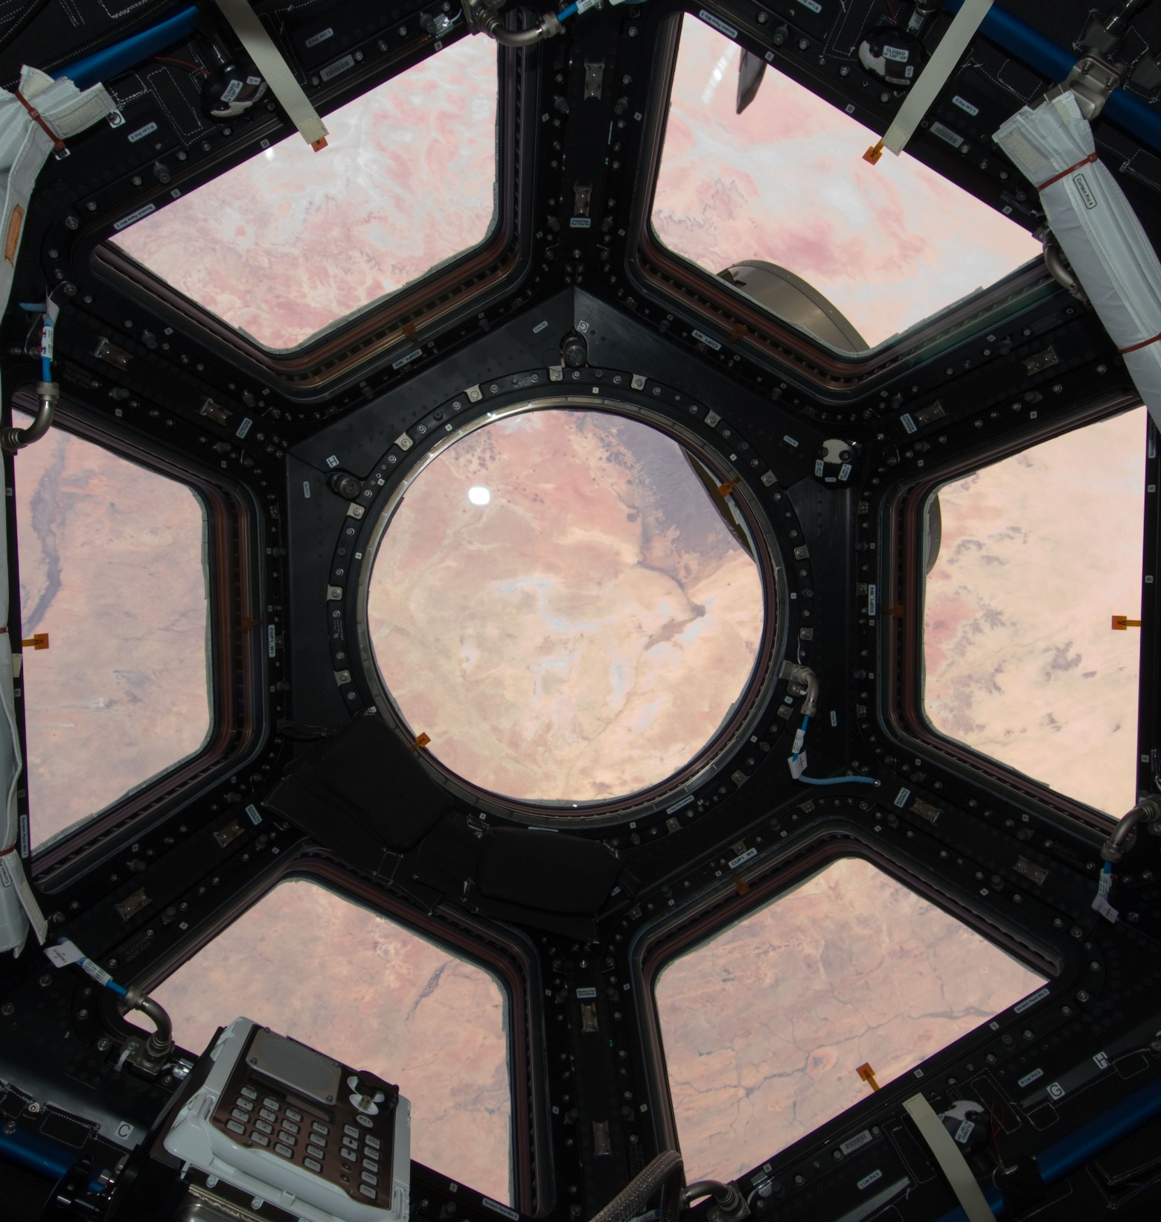

Slide 17
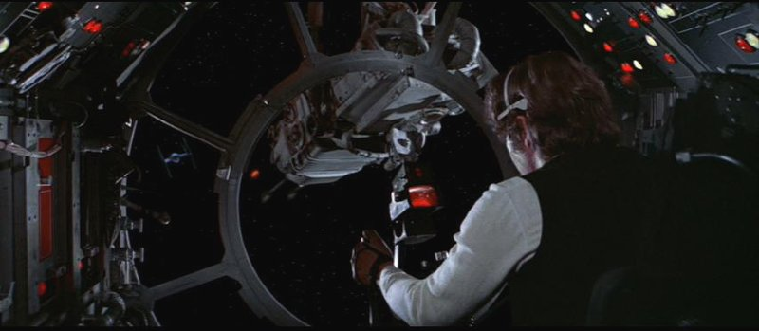

Slide 18
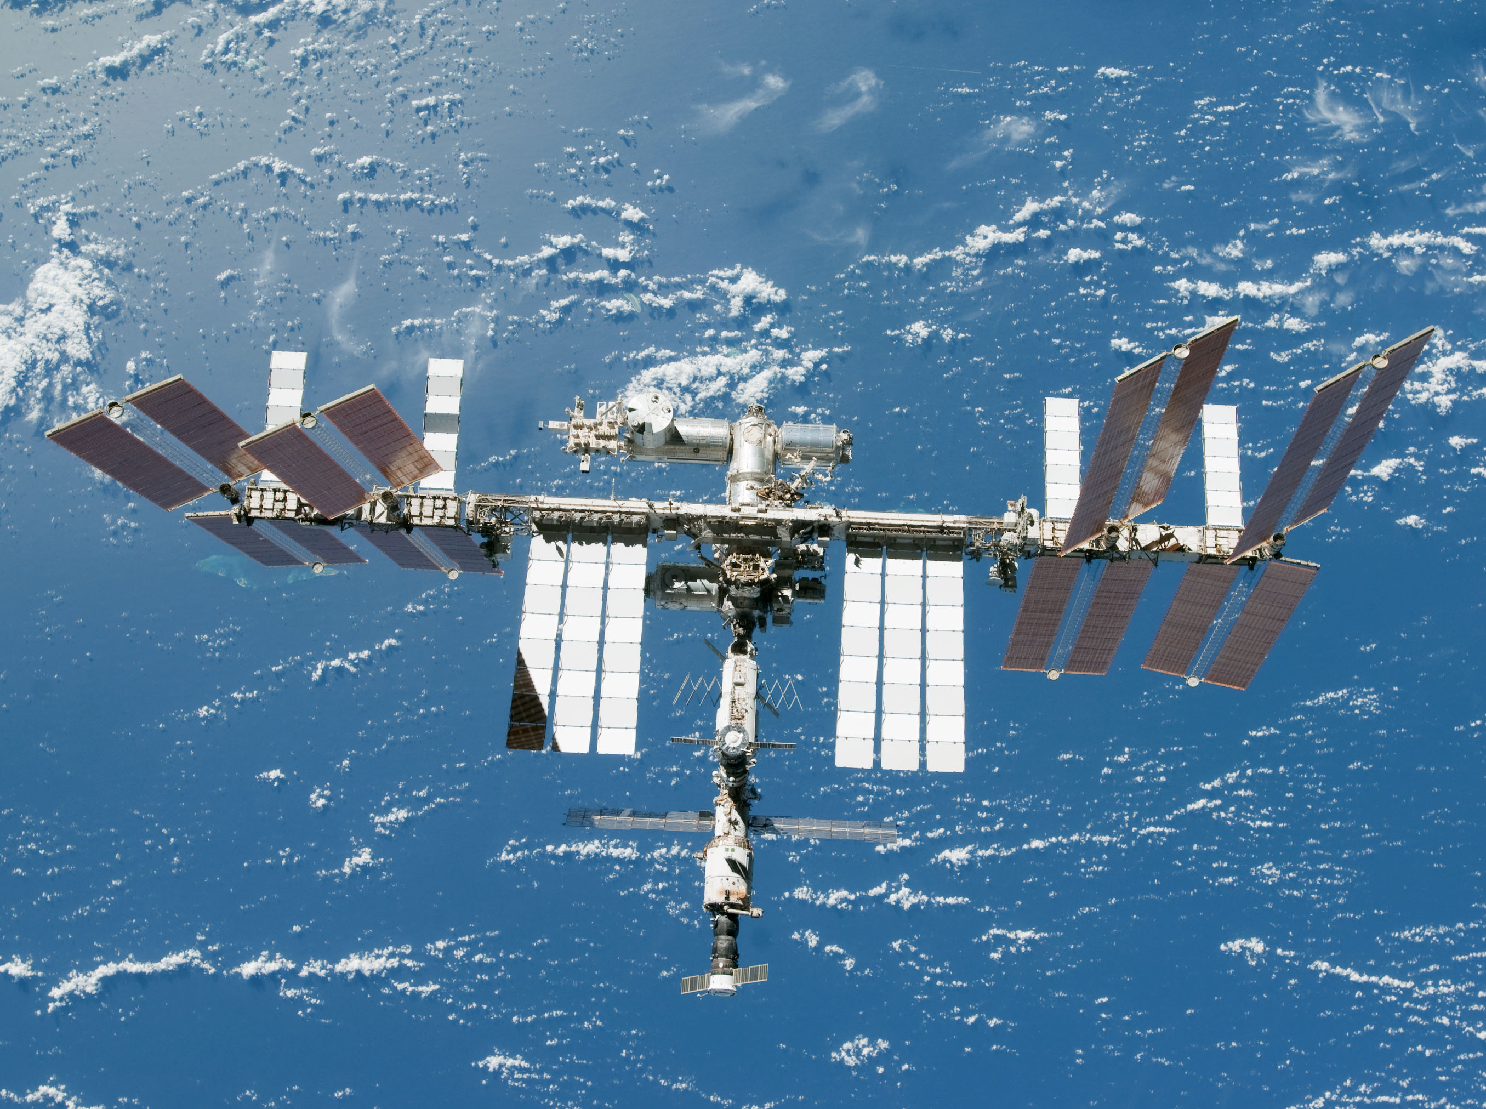

Slide 19
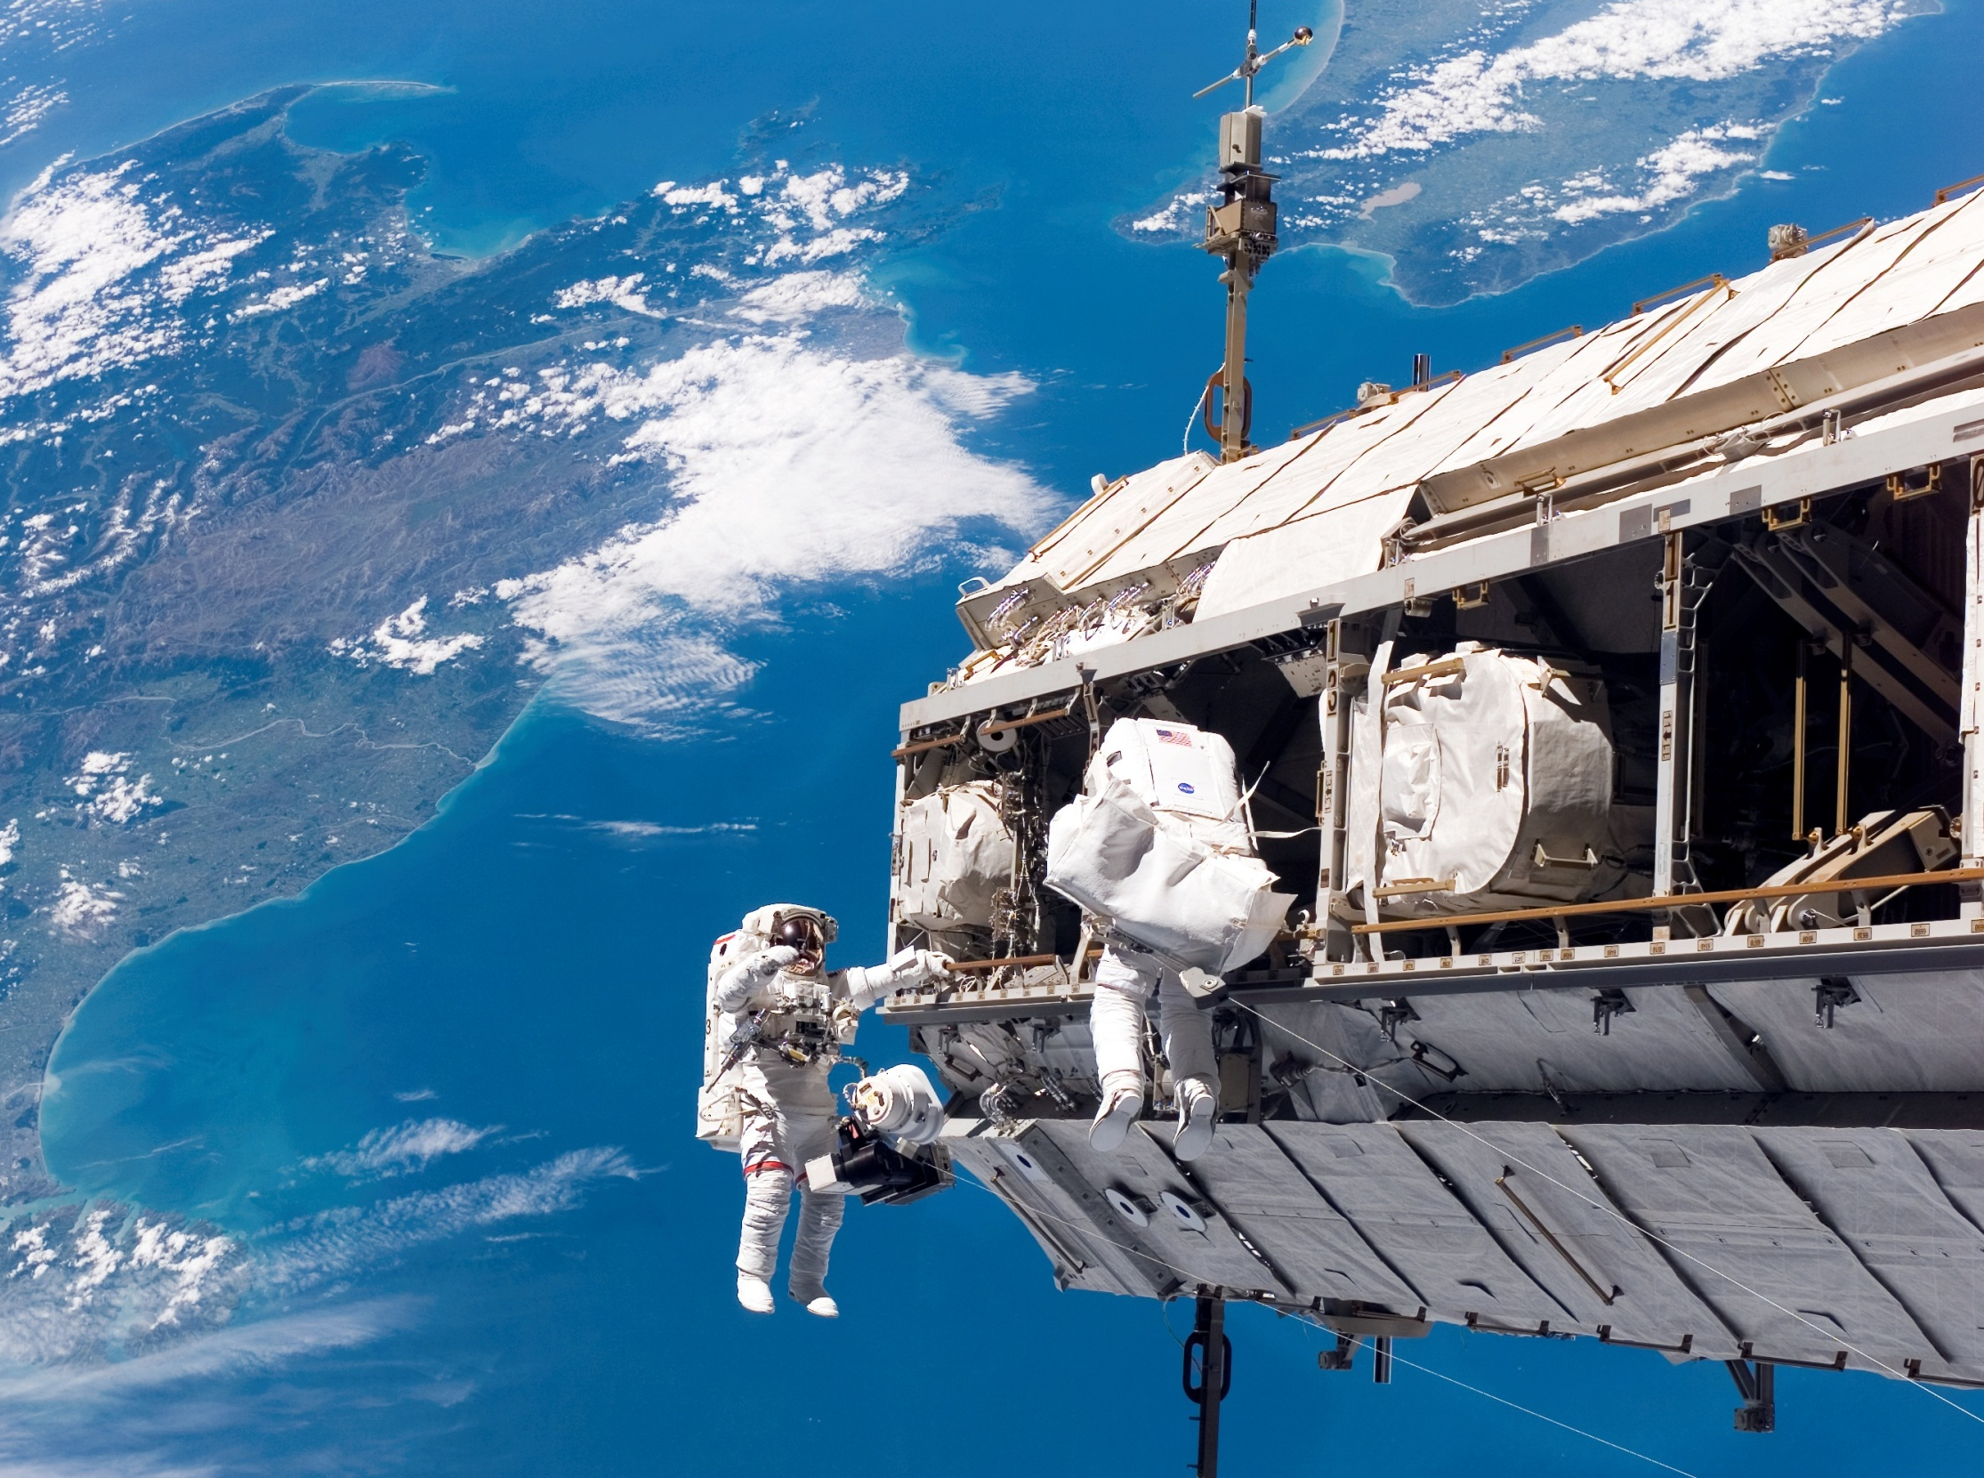

Slide 20
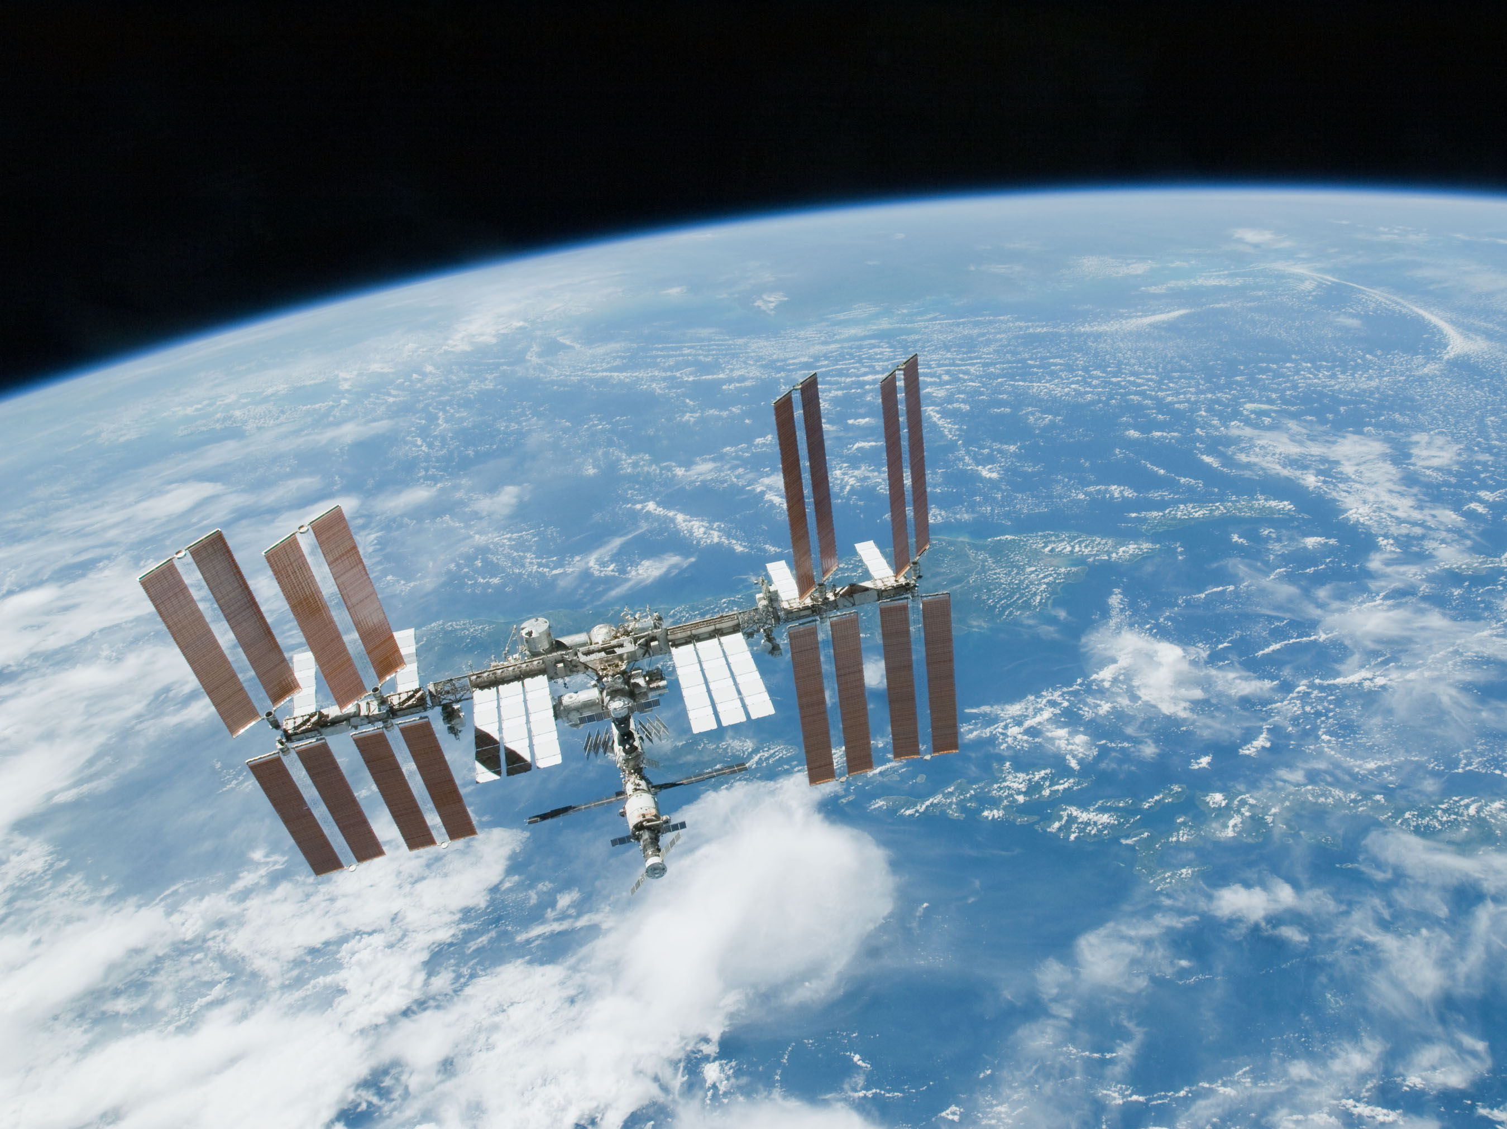

Slide 21
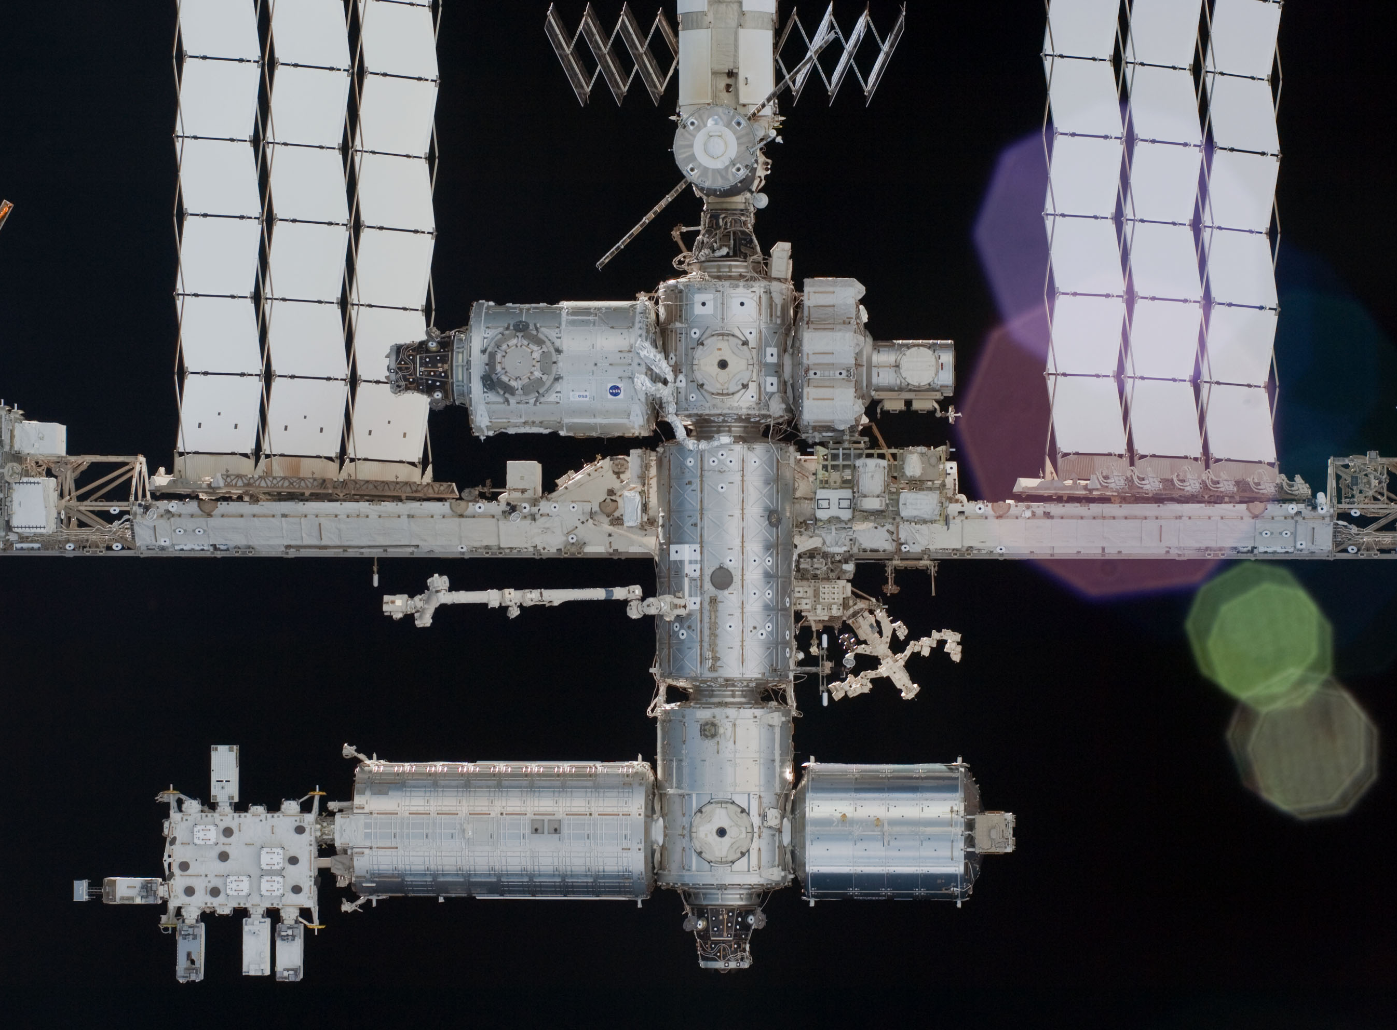

Slide 22
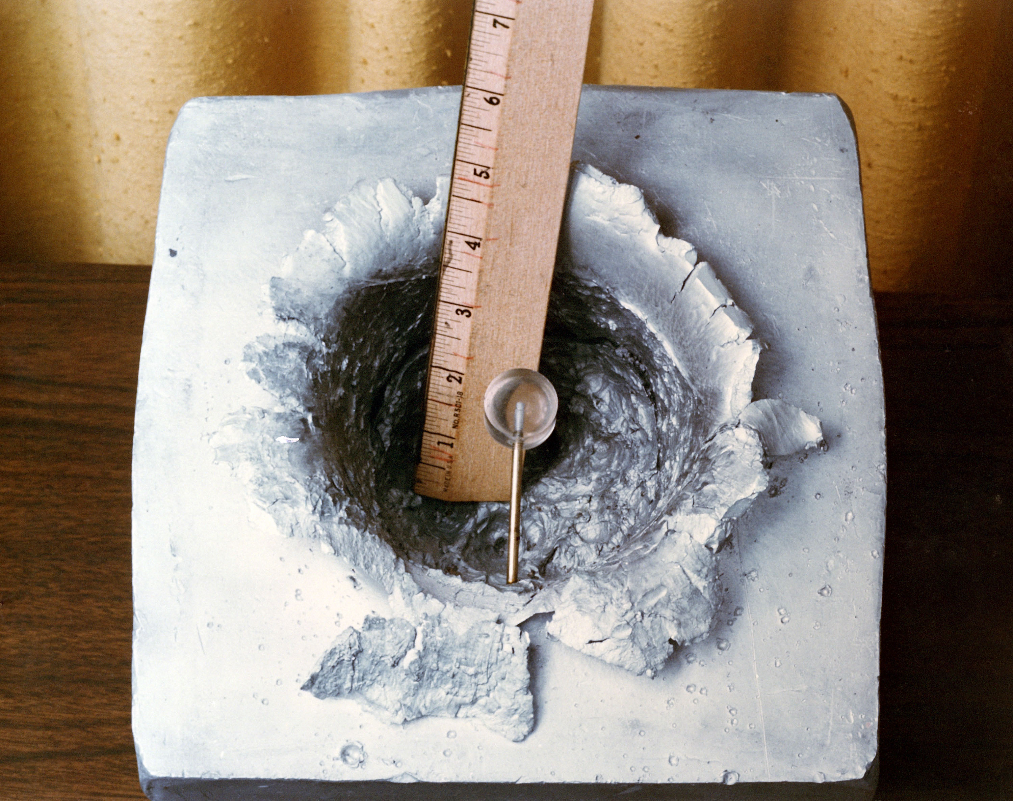

Slide 23
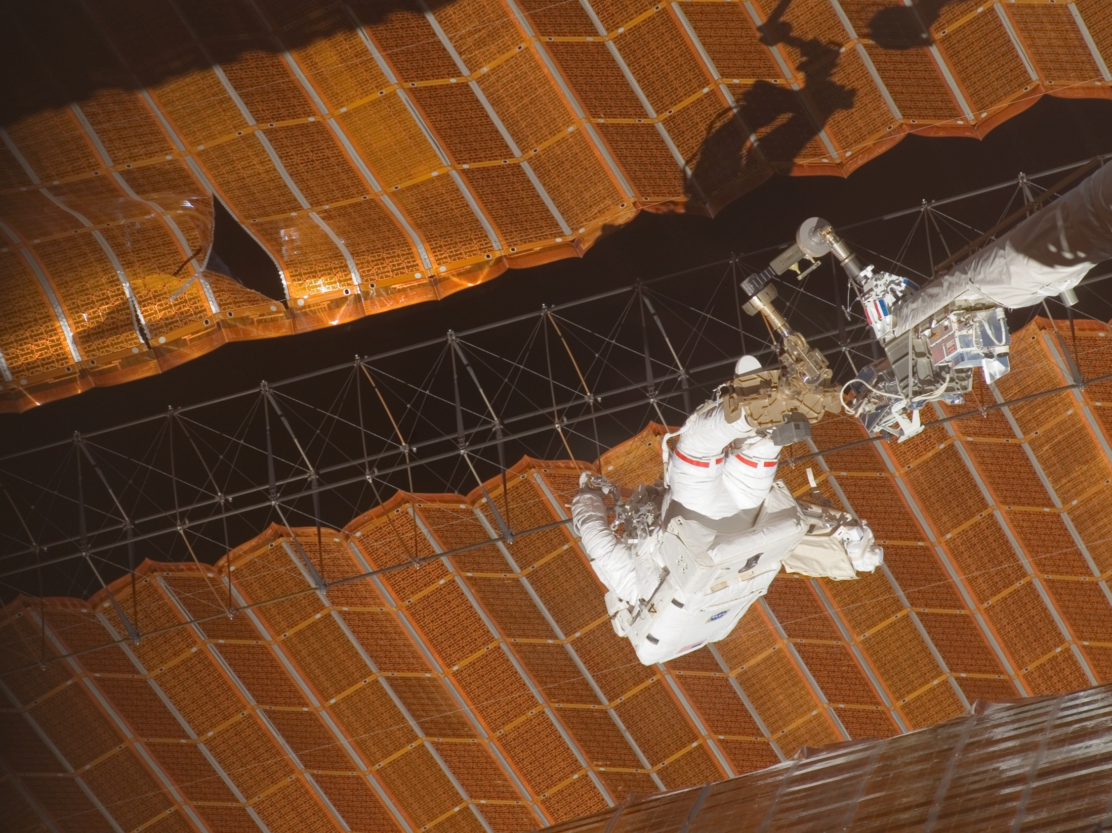

Slide 24
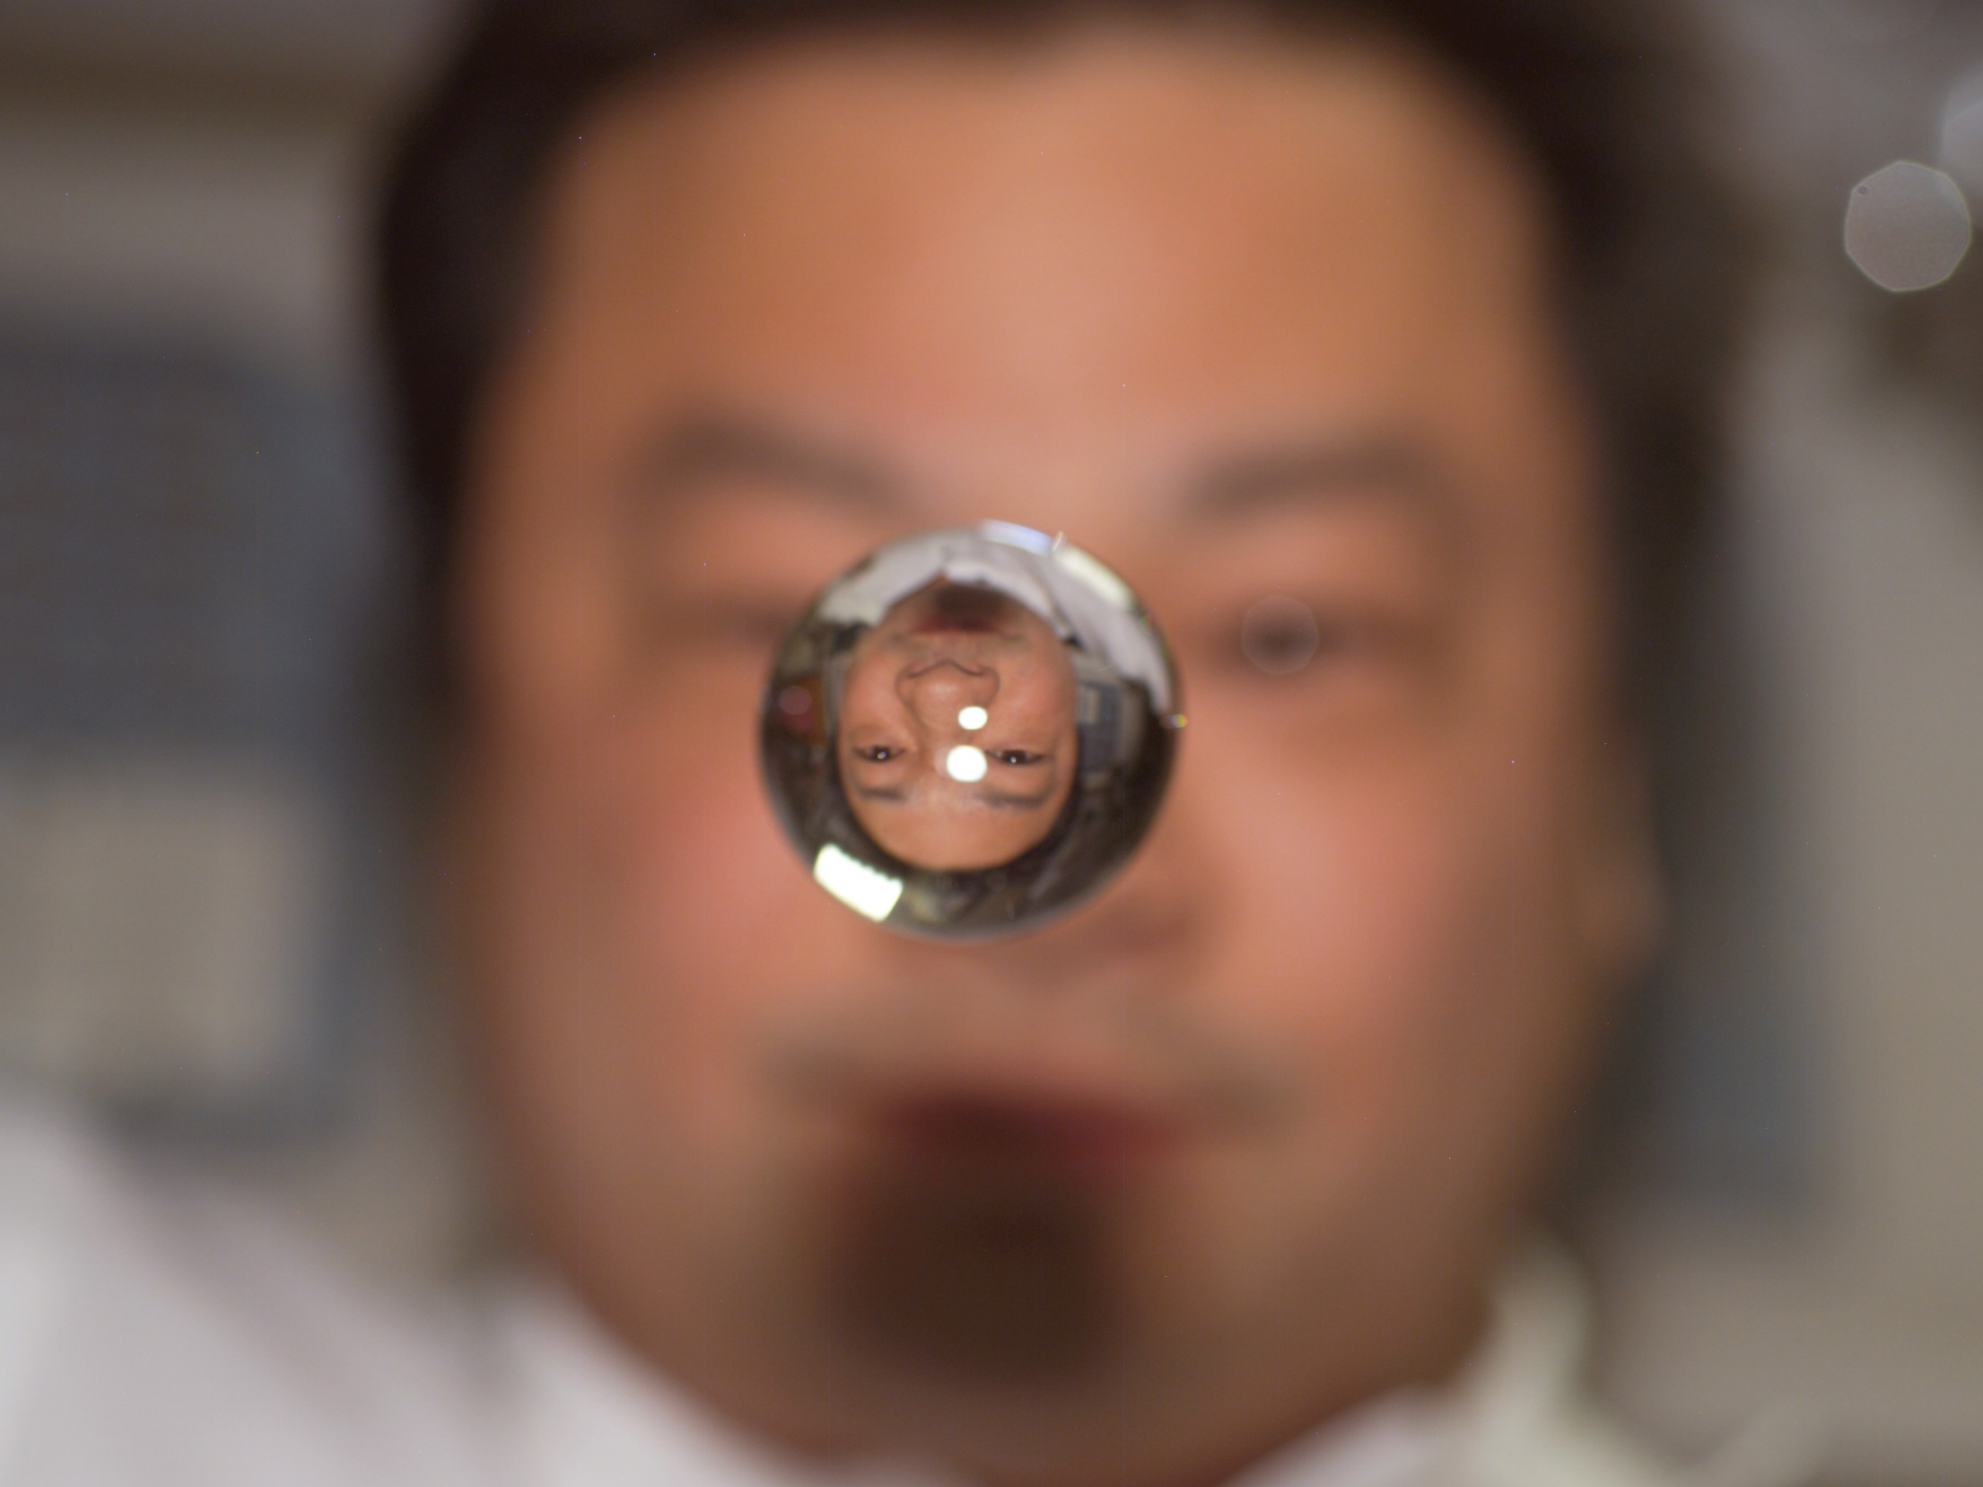

Slide 25
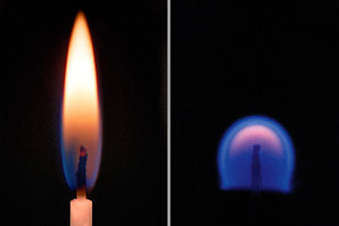

Slide 26
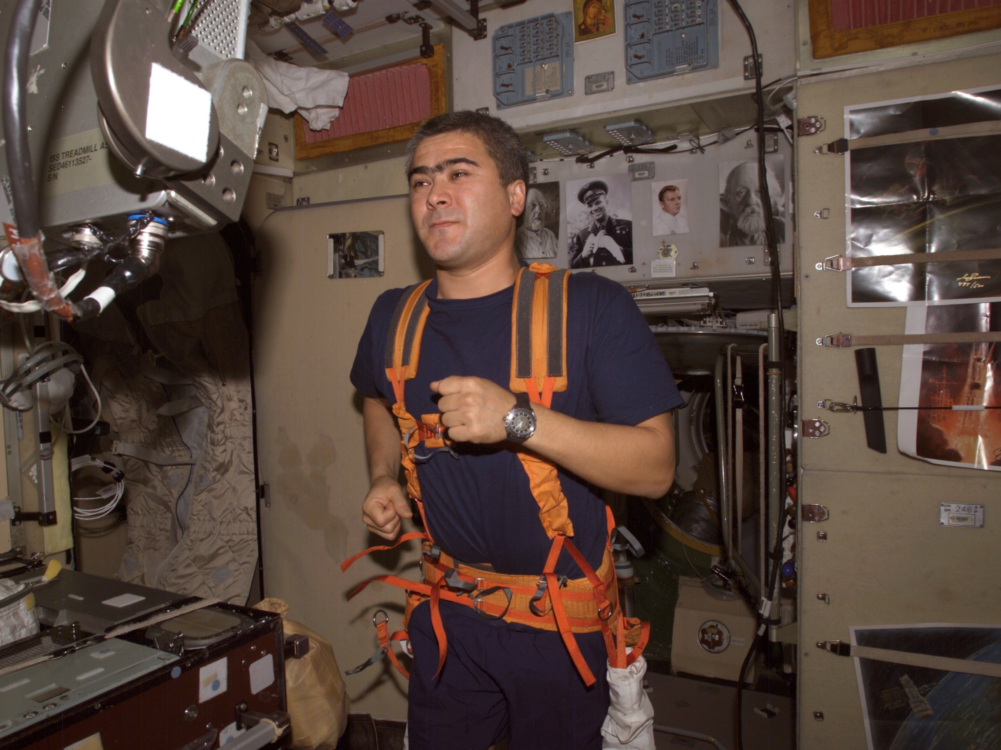

Slide 27
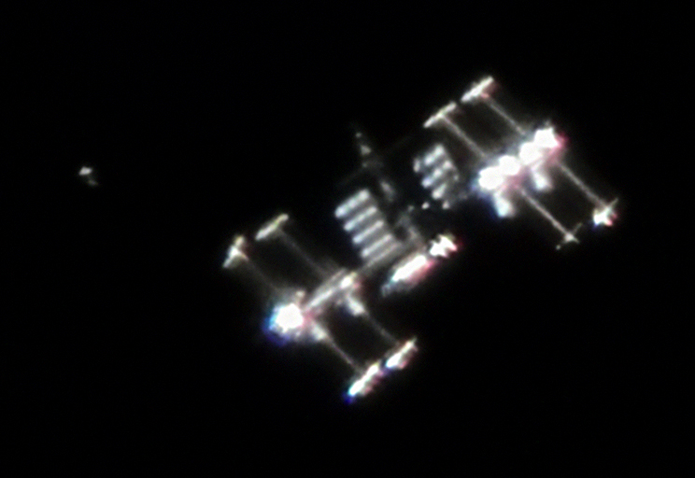

Slide 28
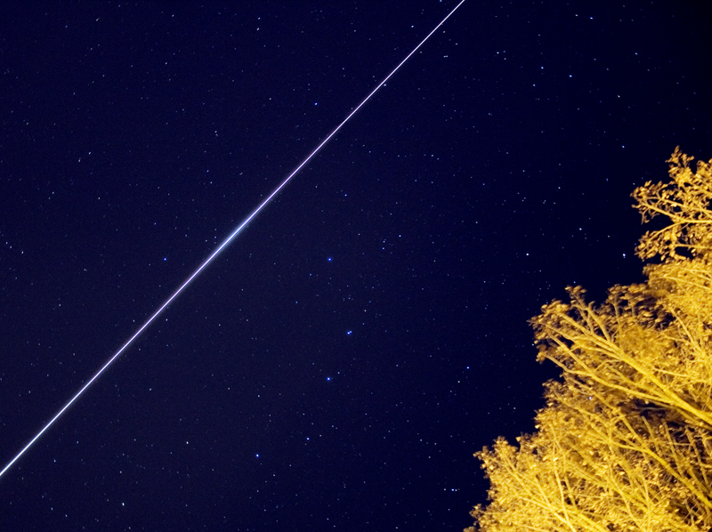

Slide 29
?

Slide 30
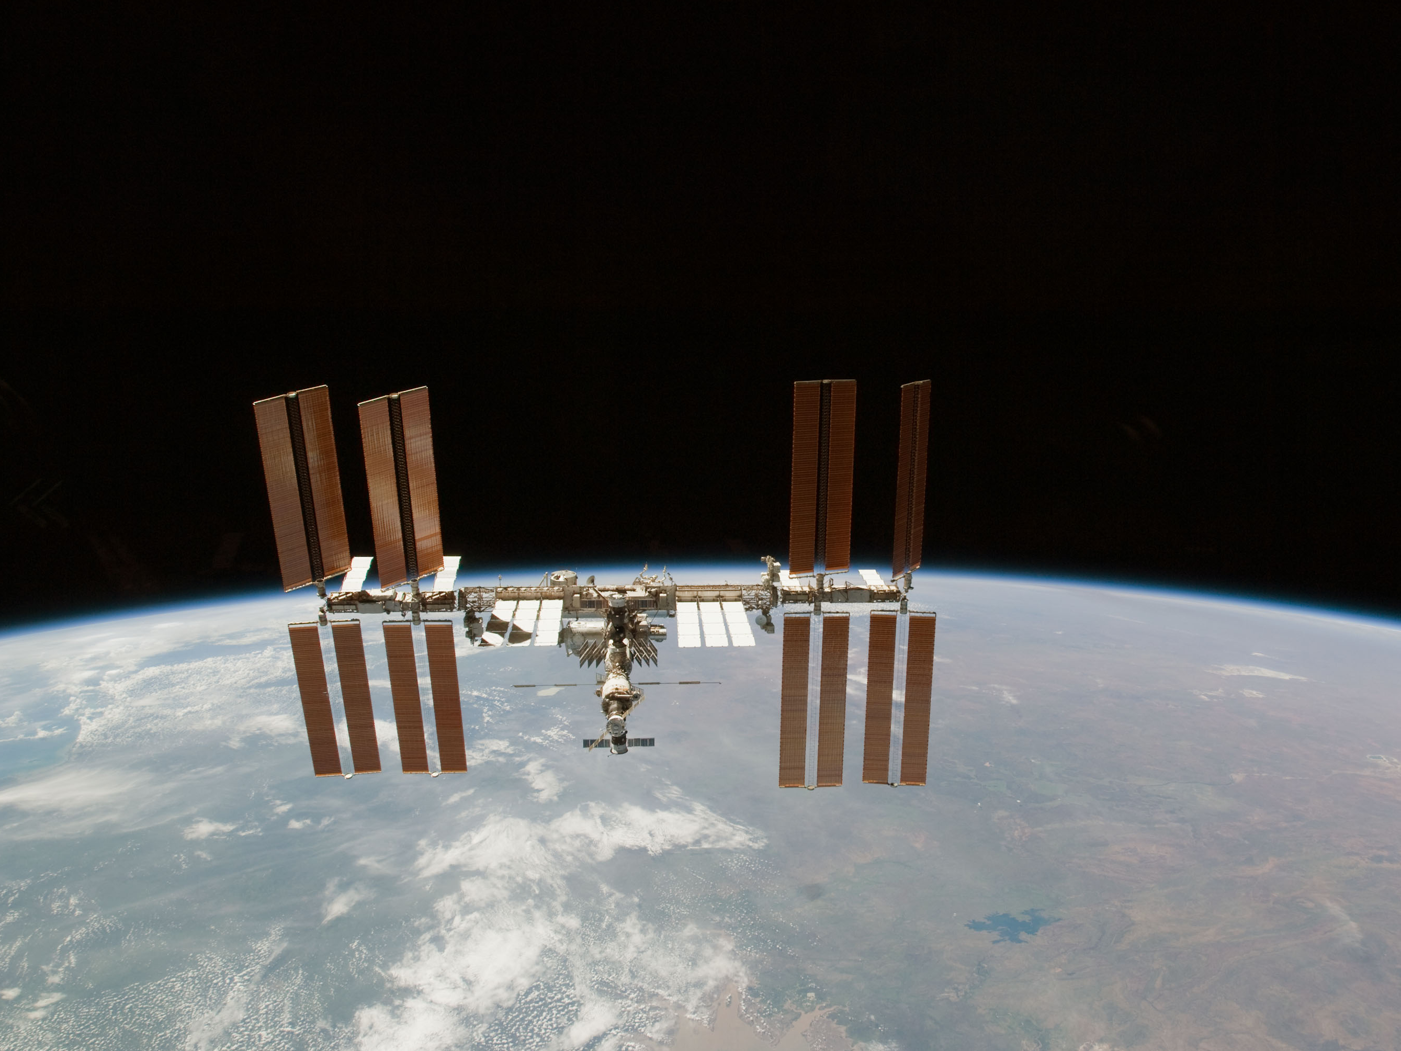
www.cdcc.usp.br/cda
joao.monteiro.costa@usp.br

